Slide 1

Что такое
СЕМЬЯ???

Slide 2

В семейном кругу мы с вами растем
Основа основ – родительский дом.
В семейном кругу все корни твои,
И в жизнь ты входишь из семьи.
В семейном кругу мы жизнь создаем,
Основа основ – родительский дом.

Slide 3
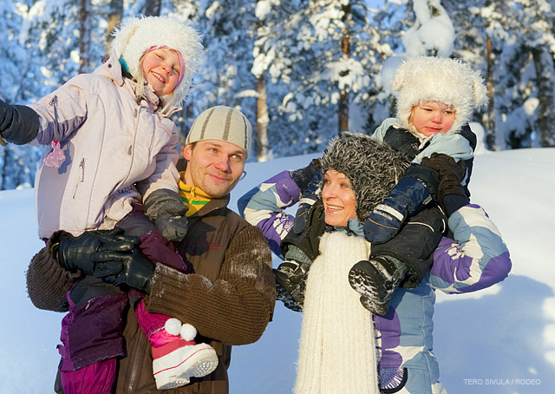

Slide 4

Папа жалуется:
– Что-то
Утомляюсь от работы…
Мама тоже:
– Устаю,
На ногах едва стою…
Я беру у папы веник –
Я ведь тоже не бездельник,
После ужина посуду
Сам помою, не забуду, –
Папу с мамой берегу,
Я же сильный,
Я смогу!

Slide 5


Slide 6

Семейная радость
Счастливые лица!
Желаю всем семьям
Любовью светиться!
Пусть в семьях весёлый
Звучит детский смех,
Добрый и радостный
Праздник для всех!
Любовь процветает
Кругом по Земле!..
Мир вашему дому
И в каждой семье!

Slide 7


Slide 8


Slide 10


Slide 11
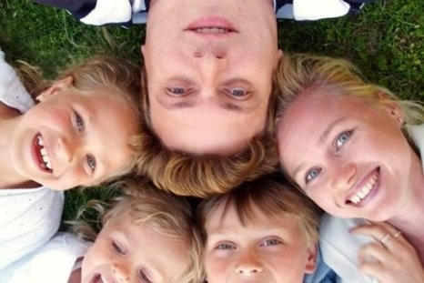

Slide 12
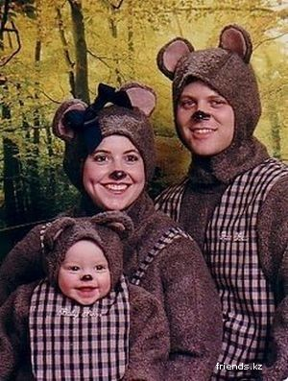
Семья – это труд, друг о друге
забота,
Семья – это много домашней
работы.
Семья – это важно!
Семья – это сложно!
Но счастливо жить одному
невозможно!
Всегда будьте вместе, любовь
берегите,
Обиды и ссоры подальше гоните,
Хочу, чтоб про вас говорили
друзья:
Какая хорошая Ваша семья!

Slide 13
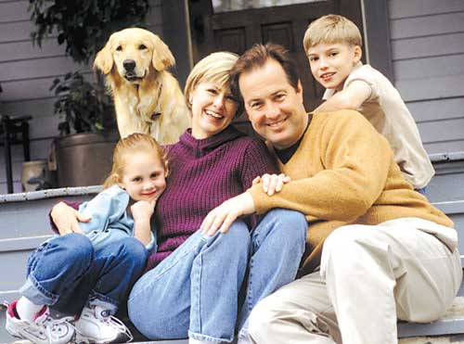

Slide 14


Slide 15


Slide 16


Slide 17

Мамин звездолет
В колыбельной песне
Мама мне поет,
Как мы с нею вместе
Сядем в звездолет.
Выше атмосферы
Звездный океан:
Принимай, Венера,
Нас, двоих землян!

Slide 18
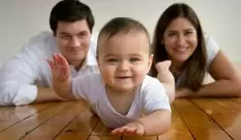
Мама, папа, я- дружная
семья!!!

Slide 19


Slide 20


